Slide 1
Scopus és Science Direct adatbázisok használata: Elsevier termékek további lehetőségei
Webináriumi előadások alapján
Készítette: Farkas Renáta
2018. január

Slide 2
Áttekintés
Scopus és lehetőségei
Folyóiratmetrika,
Folyóiratok összehasonlítása, keresés
Regisztráció
Science Direct
Felület sajátosságai
Keresési stratégiák, operátorok
Regisztráció
Tippek ,taktikák
Segítség:
webináriumi oktatóanyagok, tájékoztatók
Dr. Kocsis Dénes: denes.kocsis@gmail.com (Elsevier megbízott oktató)

Slide 3
I. Scopus
A legnagyobb absztrakt és hivatkozás adatbázisa a szakmailag lektorált szakirodalomnak.
Scopusban szereplő adatok több mint 5000 kiadótól származnak. Pl.: Elsevier, Oxford, Wolters Kluwer, Emerald, Taylor&Francis
Scopusban történő indexálás kritériumai:
6 követelemény:
szakmailag lektorált
angol nyelvű absztrakt
rendszeres megjelenés
latin betűs referenciák
publikációs etikai nyilatkozat
+ 14 további minőségi és mennyiségi szempont: szakértői testület segítségével CSAB (Content Selection & Advisory Board)

Slide 4
Forrás:2017_Scopus_Kocsis_web.pdf fájl (Webináriumi oktatóanyag)

Slide 5
Folyóiratmetrika
Folyóiratok teljesítményének mérése
Cite Score metrikára épül-→ CiteScore rank
CiteScore: A/B
A: hivatkozások 2015-ben
B: az előző 3 évben megjelent (2012-2014) dokumentumaira
CiteScore rank: (+százalékos érték). Mennyi százalékkal teljesít jobban a folyóirat a többi tudományági folyóirathoz képest.
Pl.: 5/21544 (X hasonló kategóriájú folyóiratból hányadik helyen szerepel)
SJR: SCImago Journal & Country Rank (folyóirat és országos rangsorolási mérőszám) nehezebben manipulálható

Slide 6
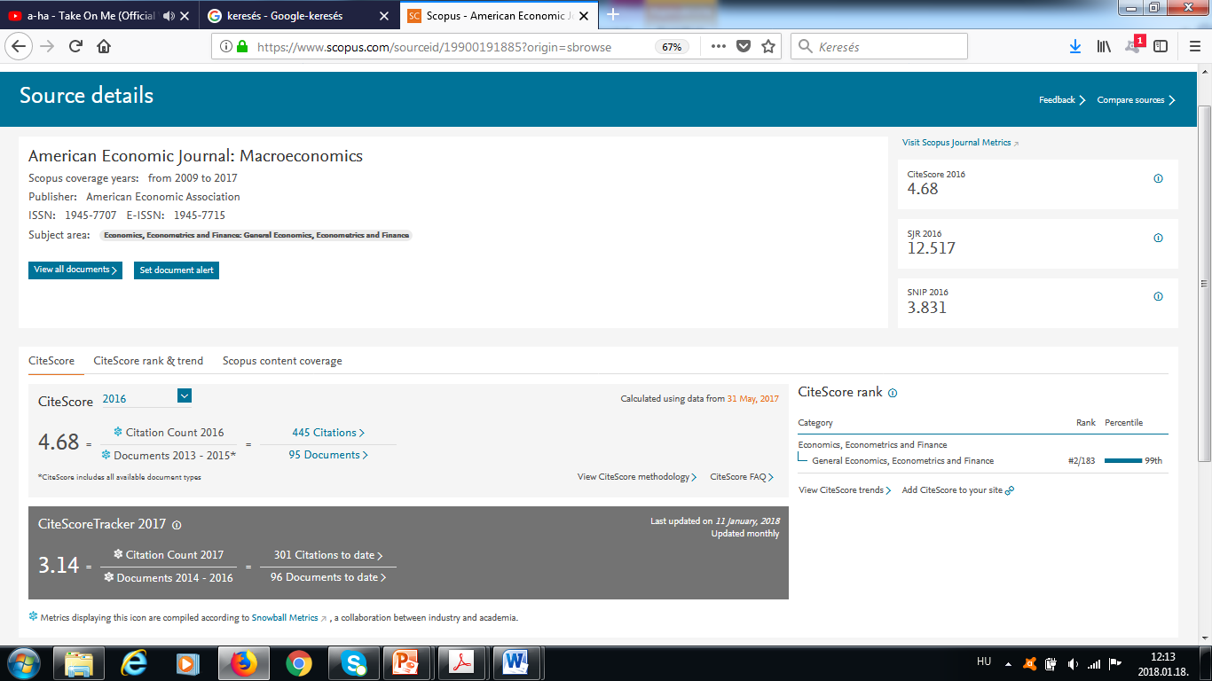
Folyóiratok, cikkek
Cikk-szintű metrikák: (százalékos értékek, súlyozás)
Cikkek teljesítményének mérése
Scopusban megjelenő hivatkozások száma látható (adott cikk adott tudományterülethez képest hogyan teljesít)

Slide 7
Forrás:2017_Scopus_Kocsis_web.pdf fájl (Webináriumi oktatóanyag)

Slide 8
PlumX metrikák
Cikkek teljesítményéről ad információt
Vizuális mutatók: különböző színnel történik a jelölés.
Scopus 2017-es újdonsága. Adott oktató láthatja, hogy mások hogyan kapcsolódnak a kutatásaihoz, cikkeihez. Pl. (hivatkozások és egyéb mutatók tekintetében)
5 szempont:
zöld szín—használat (olvasottság, letöltések, megtekintések)
sárga szín—rögzítés (kedvenc, könyvjelzőzés)
kék— közösségi média (megosztások, tweet)
piros— hivatkozás (Scopus, törvényi hivatkozások)

Slide 9
PlumX a Scopusban

Slide 10
Folyóiratok minősége, összehasonlítás
Scopusban indexált folyóiratokat egyenként és egymáshoz viszonyítva is lehet vizsgálni.
Sources, Compare Sources
https://www.scopus.com/source/eval.uri?isCompareJournal=true&sourceIds=19900191885&styleIndexes=

Slide 11
Scopus profil
Scopus- egyedi azonosítót ad, ehhez rendeli hozzá az adott szerző összes névváltozatát.
(Scopus Support-nak)
Szerző neve alatt intézmény is megjelenik (aktuálisan megadott)
Get citation alerts: (értesítés, figyelmeztetés)

Slide 12
II. Science Direct
Teljes szövegek adatbázisa: folyóiratok, könyvek, e-könyvek.
4 nagy tudományterületből merít.
2500 aktív folyóiratból, Open Access folyóiratok is.
Nyitó oldal alsó felében:
4 tudományterület
legújabb publikációk
legnépszerűbb publikációk

Slide 13
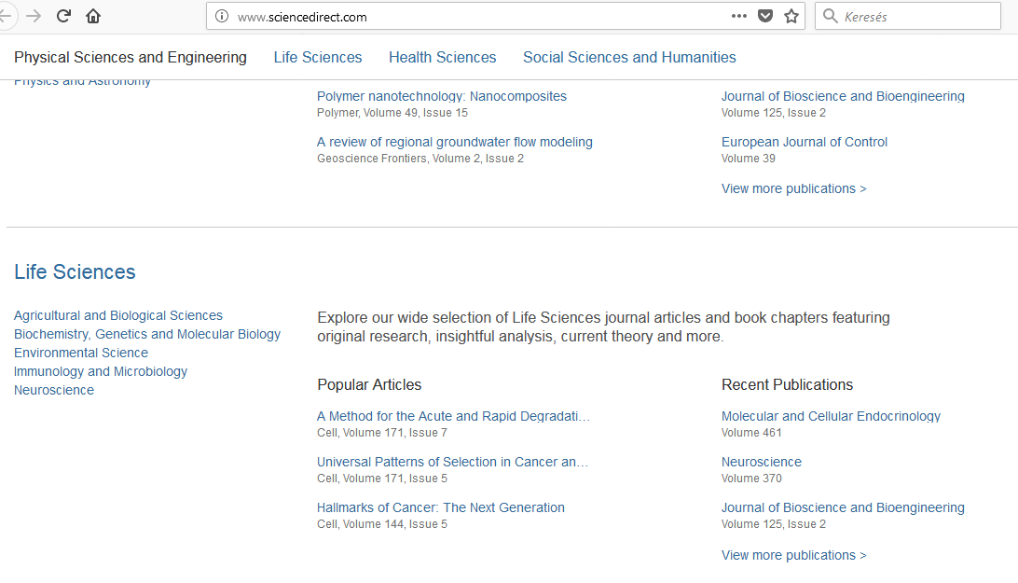

Slide 14
Keresés
Cikkekre, könyvrészletekre keresés
Teljes szövegek, (a cikken belül különböző oldalakra lehet ugrani →bal oldalt)
Jobb oldalon további hasonló cikkeket javasol.
Folyóiratokra, könyvekre , könyvsorozatokra keresés
http://www.sciencedirect.com/science/journals (folyóirat)
Színjelölések:
Zöld—elérhető tartalom
Narancs—Open Access tartalom
Zöld és narancssárga--- van benne OA tartalom
Szürke---nem rendelkezik előfizetéssel a tartalom eléréséhez
Képekre keresés
http://www.sciencedirect.com/science?_ob=ArticleListURL&_method=list&_ArticleListID=-1249247657&_sort=r&_st=22&md5=79d3c1e97906e44662f0b3aa15831109&searchtype=i

Slide 15
Összetett keresés, operátorok
Advanced search/Expert search
Operátorok:
AND
OR
AND NOT
W/n (két kifejezés távolságát határozza meg)
n= kifejezések közötti szavak maximális száma sorrendet nem határoz meg
PRE/n ( az első szó megelőzi meghatározott n szószámon beül a másodikat)
Pl.: risk PRE/3 management

Slide 16
Keresést tovább segítő jelölések
Idézőjelek: „ ”
Két szó szereplése, akár egymástól távol is, de pontosan a megadott sorrendben.
Pl.: ”Heart attack”
Kapcsos zárójel: {}
Egymás melletti szerepléseket jelöl. Pontos sorrend (szókapcsolatok)
Helyi helyettesítő {?}

Slide 17
Konkrét keresések
Forrás:2017_Scopus_Kocsis_web.pdf fájl (Webináriumi oktatóanyag)
(tourism w/5 "environmental impact") AND (europe)
http://www.sciencedirect.com/science?_ob=ArticleListURL&_method=list&_ArticleListID=-1249250591&_sort=r&_st=1&md5=83ebb0d34849812e9913bbcba641a628&searchtype=a

Slide 18
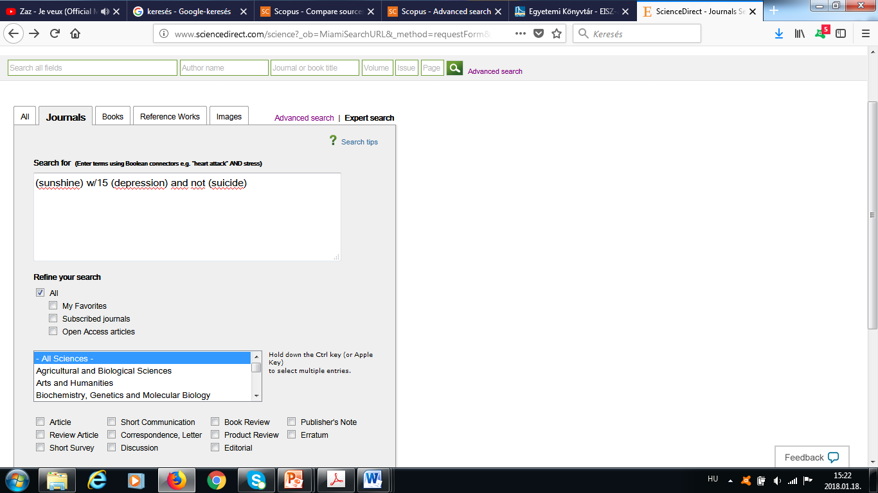
Konkrét keresések
Forrás:2017_Scopus_Kocsis_web.pdf fájl (Webináriumi oktatóanyag)
Expert search
(sunshine) w/15 (depression) and not (suicide)

Slide 19
Tippek, taktikák, javaslatok
Cikkek közzététele A szerző beküldheti elkészült publikációjának az absztraktját. Javaslatot kap, hogy az alapján a cikket majd mely folyóiratban érdemes publikálni. http://journalfinder.elsevier.com/ Kulcsszavak megadása
SciVal adatbázisban publikáció absztraktjához kapcsolódóan kulcsszavak megadásában segít. Hivatkozáskezelés
Hivatkozáskezelő adatbázis használata javasolt! Pl.: Google Scholar, Elsevier-nek a Mendeley hivatkozáskezelő programja, vagy RefWorks
MTMT-ben azonosítók csatolása
WOS Scopus, Science Direct
Publikáláskor szerzőnek absztraktot kell készíteni DE MILYEN nyelven/nyelveken?
kínai nyelvű absztrakt ? angol absztrakt mellett

Slide 20
Összegzés
Scopus és Science Direct adatbázisokban javasolni a szerzői profil beállítását, keresések lementését, figyelmeztetések beállítását.
Folyóiratok vizsgálata, mérőszámok
Keresési taktikák, operátorok alkalmazása
Egyéb adatbázisok jelentősége

Slide 21
Köszönöm a figyelmet!

